Slide 1
EDUKAČNÉ ROBOTY
Denis Ďugel

Slide 2
OZOBOT BIT 2.0
Cena od: 118€
Vekové ohraničenie: Pre deti od 8 rokov
Potrebný software: Nie je potrebný žiadny špecifický software

Slide 3
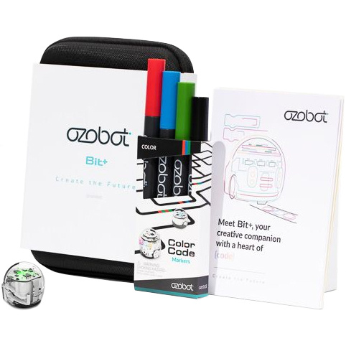
OZOBOT BIT 2.0
Ozobot Bit+ je interaktívna hračka, ktorá rozvíja kreativitu a logické myslenie. Zároveň je to však skvelá STEM výučbová pomôcka predstavujúca najkratšiu a najzábavnejšiu cestu ku skutočnému programovaniu aj robotike.

Slide 4
BEE-BOT
Cena: 91.20€
Vekové ohraničenie: Pre deti od 3 rokov
Potrebný software: nie je potrebný žiadny špecifický software

Slide 5
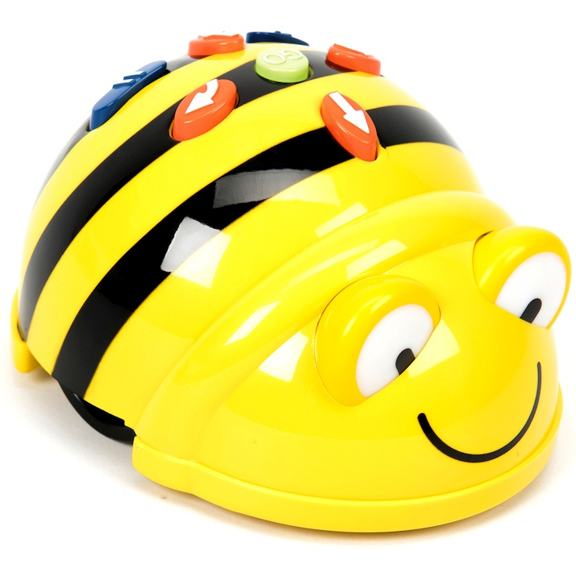
BEE-BOT
Táto didaktická pomôcka je vhodná pre rozvoj logického myslenia, priestorovej orientácie a plánovania. Práca s včielkou nenásilne podporuje aj jemnú motoriku a posilňuje koncentráciu pozornosti dieťaťa. U mladších školákov je potom veľmi vhodným nástrojom pre praktickú výučbu základov programovania. Robotická Bee-Bot Včielka je vyrobená z pevného a odolného materiálu, jej obsluha je jednoduchá a vďaka veľkým tlačidlám s ňou môžu pracovať už deti od troch rokov. Pohybuje sa po hladkej podložke v štyroch smeroch a možno ju naprogramovať na sekvenciu až 40 krokov.

Slide 6
BLUE-BOT
Cena: 129€
Vekové ohraničenie: Pre deti od 8 rokov
Potrebný software: Mobilná aplikácia

Slide 7
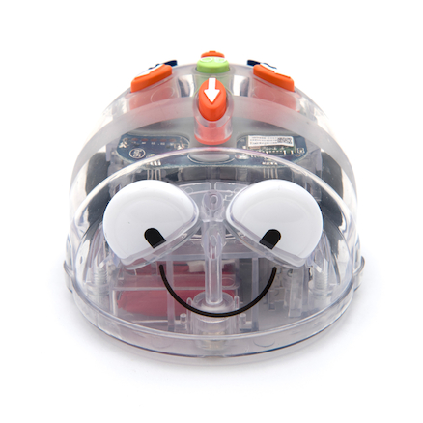
BLUE-BOT
Tento programovateľný podlahový robot zavedie deti do sveta kódovania a robotiky interaktívnym a pútavým spôsobom. Vďaka schopnosti komunikovať s ostatnými Blue-Botmi a Bee-Botmi podporuje tímovú prácu a rozvíja komunikačné zručnosti. Jeho priehľadný dizajn umožňuje deťom nahliadnuť dovnútra a podnietiť zvedavosť, ako technológie fungujú.

